Slide 1

식물 보고서 발표
MADE BY 자연사랑

Slide 2

CONTENT
1. 동기 및 목적
2. 탐구 방법
3. 현재 진행상황 및 고찰
4. 변경된 연구 계획
5. 참고 문헌, 끝 인사

Slide 3
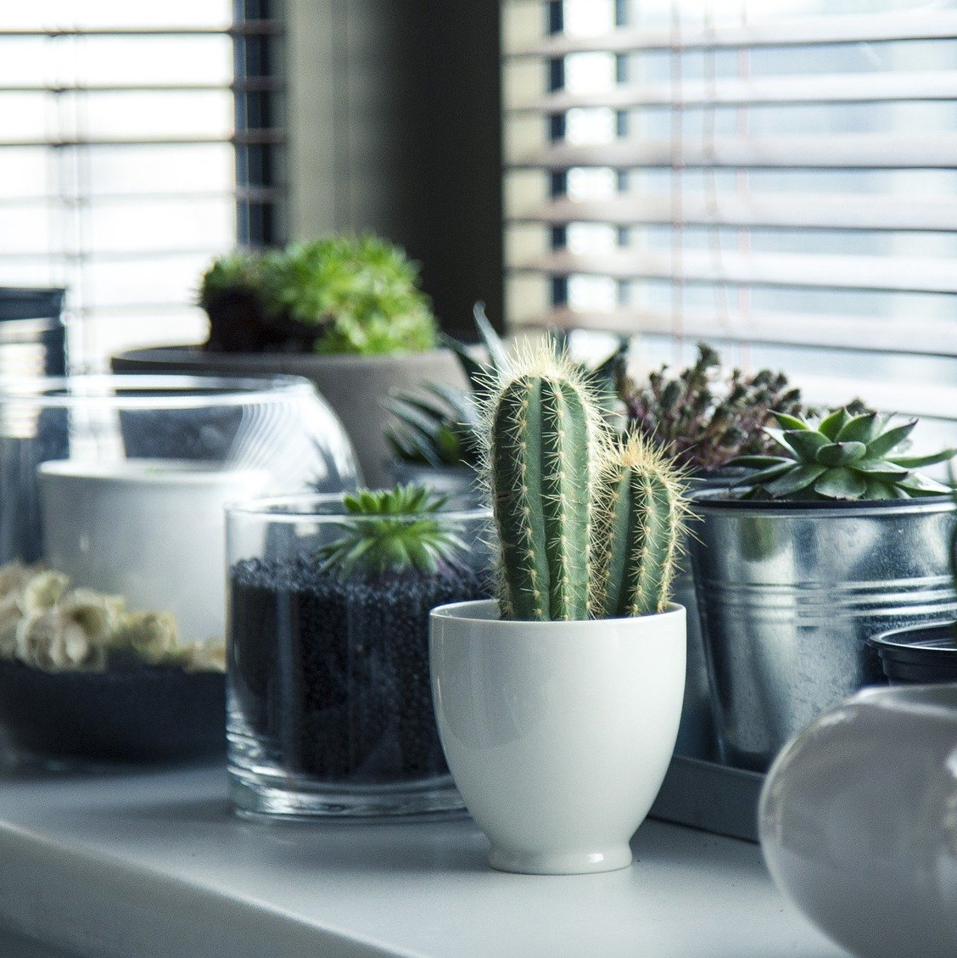
1. 동기 및 목적
가. 영양번식에 대한 탐구욕
1) 아프리칸 바이올렛, 여러 종류의 허브 등 식물들을 키우면서 유성생식인 씨앗을 통한 번식보다 삽목과 같은 영양번식을 더 많이 이용한다는 사실을 깨닫고, 더욱 탐구해보고 싶은 욕구가 생겼다.
나. 반려 식물의 인기가 높아짐
1) 플랜테리어 유행(식물(Plant)과 인테리어(Interior)의 합성어)
다. 여러 가지 식물의 영양번식 조건에 대해 탐구
1) 생명과학 수업 및 플랜테리어에 활용할 수 있는 UCC 제작
2) 식물에 대한 흥미와 관심이 많은 사람에게 도움이 되기

Slide 4
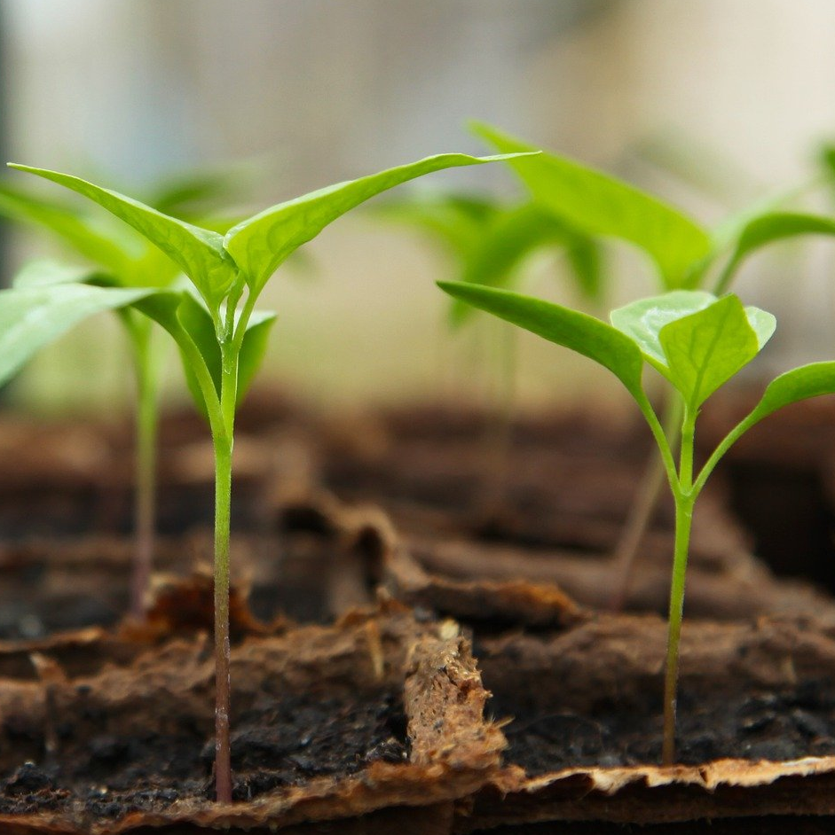
2. 탐구 방법
가. 실내외에서 기를 수 있는 식물의 구조적, 형태적 특성 탐구
1)실내에서만 기를 수 있는 식물조사
2) 실내외에서 모두 기를 수 있는 식물조사
3) 실외에서만 기를 수 있는 식물조사
나. 영양번식의 종류 및 방법 정리
1) 꺾꽂이, 휘묻이, 접붙이기, 포기나누기
2) 비늘줄기, 기는줄기, 땅속줄기
3) 영양번식으로 주로 번식하는 대표 식물 조사하기

Slide 5
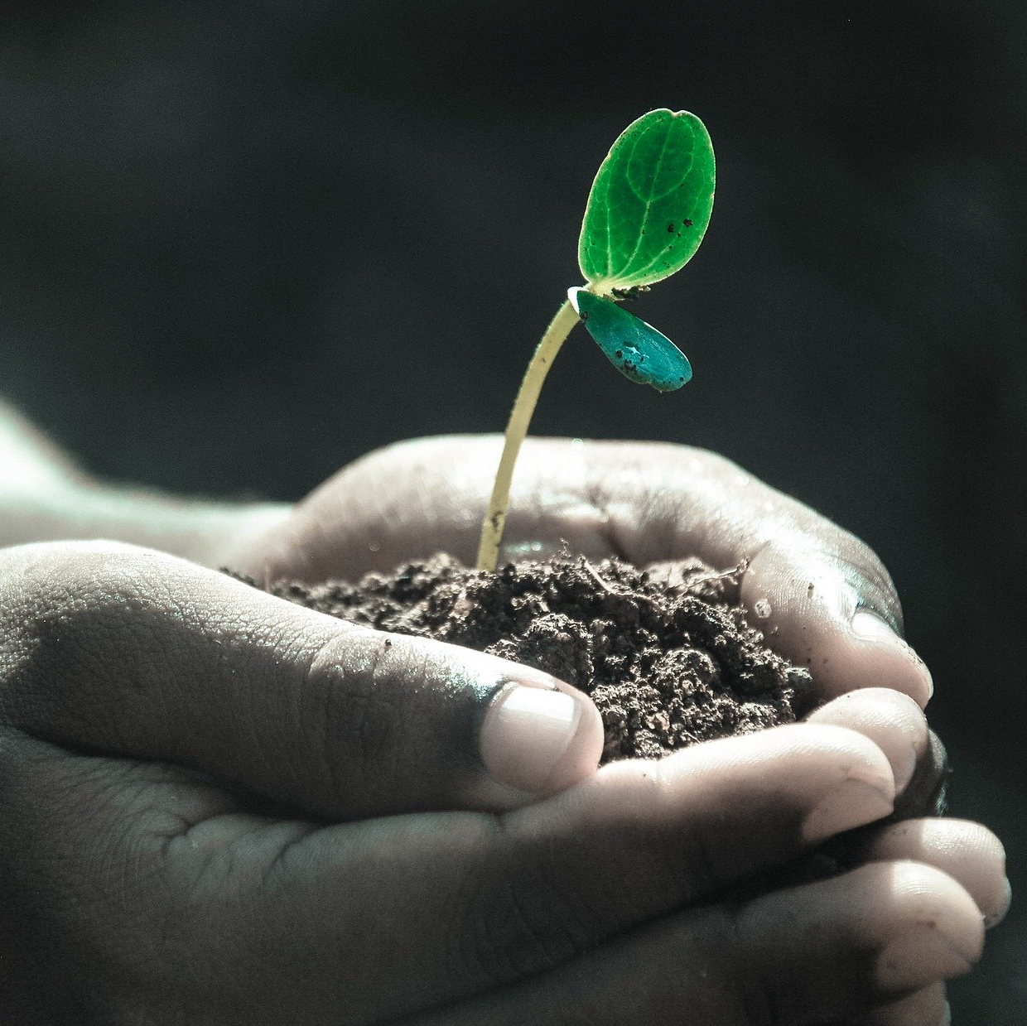
2. 탐구 방법
다. 영양번식법별 번식이 쉬운 식물조사 및 식물마다 최적 영양번식법이 다를 수 있는 구조적, 형태적 특성 차이 탐구
1) 영양번식법별 가장 번식이 쉬운 식물 실험 및 조사
2) 몇 가지 식물을 정하여 최적 영양번식법 및 조건 조사
3) 식물별 최적 영양번식법이 다를 수 있는 구조적, 형태적 특성 차이 탐구
라. 무성생식 및 영양번식 생명과학 수업에 활용할 수 있는 UCC 제작
1) 연구 결과를 활용한 UCC 제작하기
2) 영상 내용 검토 및 평가하기

Slide 6

2. 탐구 방법
마. 반려 식물 키우기, 플랜테리어 활동에 도움을 줄 수 있는 UCC 제작
1) 목적에 맞는 반려 식물 추천
2) 플랜테리어에 좋은 식물 추천
3) 버려지는 플라스틱이나 소품 등을 활용한
식물
키우기 제안 → 식물 키우기에 가장 효과적인
플라스틱 용기에 대한 탐구
4) 식물 사진 또는 세밀화 그리기 활동

Slide 7
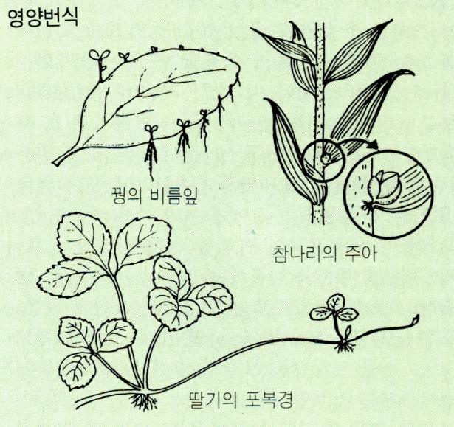
3. 현재 진행상황 및 고찰
가. 실내외에서 기를 수 있는 식물의 구조적, 형태적
특성을 조사 및 탐구
실내외에서 기를 수 있는 식물의 구조적, 형태적 특성을
조사 및 탐구하고 있다.
나. 영양번식의 종류 및 방법 정리
1) 동물의 세포와는 달리 식물의 세포는 전체 형성능을 가져서 일부 기관이나 조직이 전체의 식물체로 자라날 수 있는데 이것을 이용한 번식법이 영양번식이다.
2) 삽목, 접목, 취목, 분주 및 분구 번식 등의 방법이 있다.
- 장점: 1. 모체와 유전적 형질이 같은 개체를 얻을 수 있다. 2. 종자번식에 비해 식물체의 개화, 결실까지 걸리는 시간이 짧다.
단점: 1. 작업이 번거롭고 많은 노동력을 필요로 한다. 2. 일시에 많은 개체를 얻는 데는 한계가 있다.
3. 꽃 종류에 따라 영양번식이 잘 안 되는 식물들도 있다.

Slide 8
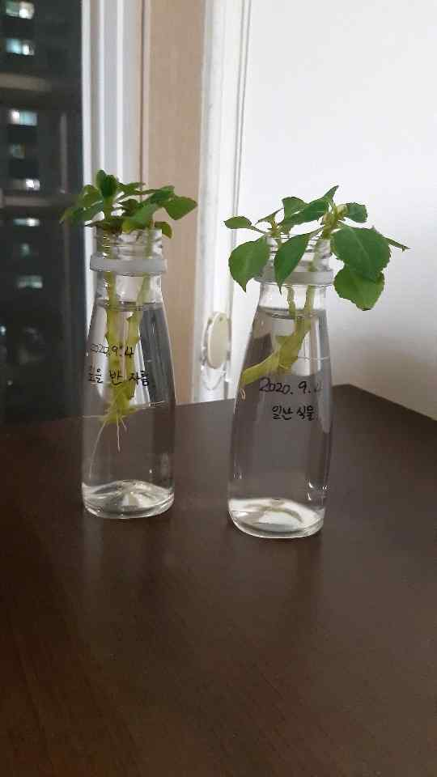
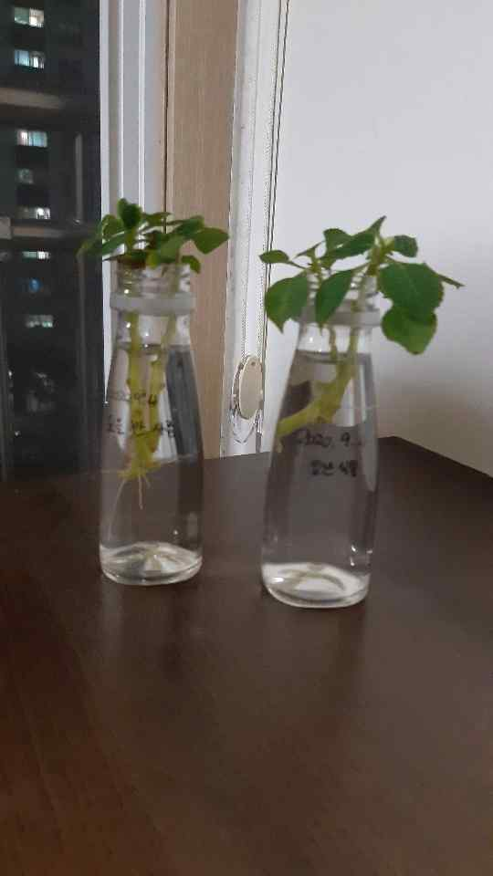
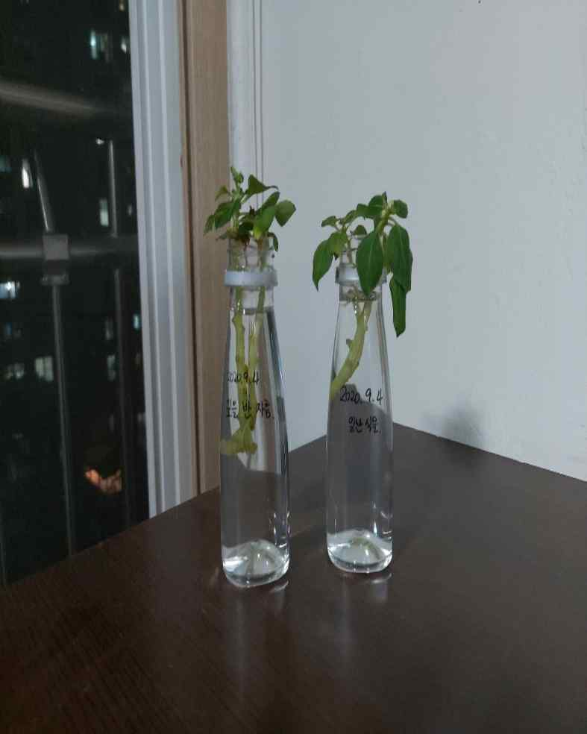
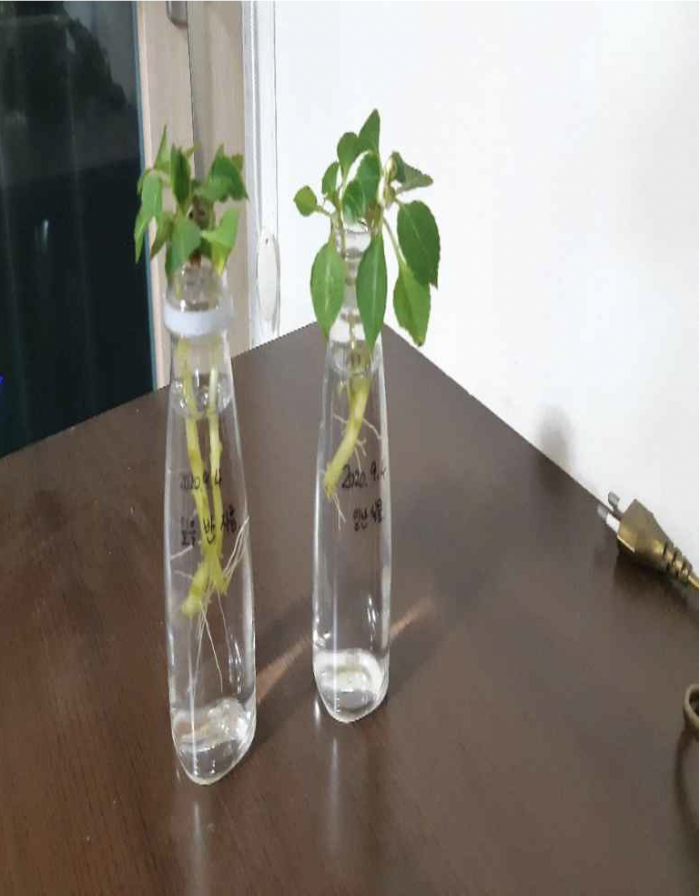
3. 현재 진행상황 및 고찰
다. 영양번식법별 번식이 쉬운 식물조사
1) 영양번식법별 번식이 쉬운 식물을 조사하고 있다.
라. 식물 사진 찍기, 식물 세밀화 그리기
1) 식물(임파첸스)을 직접 키워 봄으로써 영양번식에 대해 탐구하고 1주일에 1~2번씩 사진으 로 기록하고 있으며, 식물 세밀화 그리기를 진행하고 있다.

Slide 9
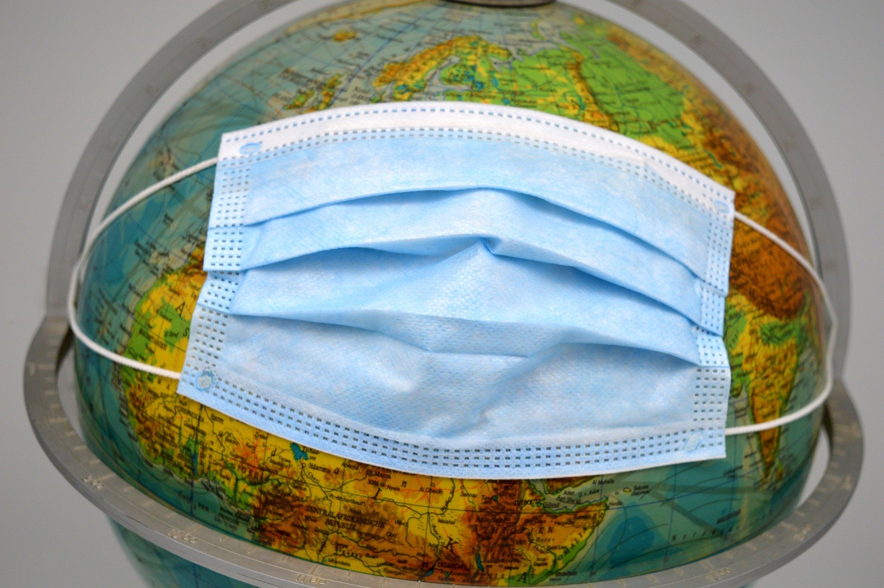
4. 변경된 연구 계획
가. 코로나19로 인한 문제점
1) 탐사 일정 축소: 코로나19로 인하여 탐사
일정이 축소되었으며, 최소한의 인원으로
탐 사를 진행하였다.
나. 기타 탐구 진행 일자(일정)의 조정

Slide 10
5. 참고 문헌, 끝 인사
감사합니다
참고문헌
- Wikipedia - 사이언스올 - 사이언스타임즈 - 한국과학창의재단

